Slide 1
Håndtering af mobning og krænkelser på EUC Sjælland
Spørgeskemaundersøgelsen foregår om:
Foråret i uge 10
Efteråret i uge 43
Undersøgelsen er for alle elever på erhvervsuddannelserne

Slide 2
Kort om undersøgelsen
Ifølge ETU* oplevede hver syvende elev på erhvervsuddannelserne i Danmark uønsket seksuel opmærksomhed i 2022
Hvordan håndterer EUC Sjælland krænkende adfærd?
Er vi gode nok til at gribe ind over for mobning, racisme og uønsket seksuel opmærksomhed?
Undersøgelsen er anonym
Vi skal sammen sikre et godt undervisningsmiljø på EUC Sjælland
Et godt sted at være, et godt sted at lære
*ETU
Elev
Trivsels Undersøgelse

Slide 3
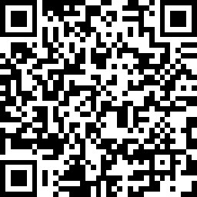
Scan QR-koden og besvar undersøgelsen
Tak for
hjælpen!
Link til undersøgelsen: https://surveys.enalyzer.com?pid=c5gec3q4

